Slide 1


PostgreSQL: O melhor banco de dados Universo
Conisli 2008
Fernando Ike de Oliveira

Slide 2
Como pronúncia isso aí?
  Escreve-se PostgreSQL ou postgres
  Pronúncia-se postígres-és-qüi-uel ou postígres
  Não se diz/escreve: Postgree, PostrGREE, Postgrí

Slide 3
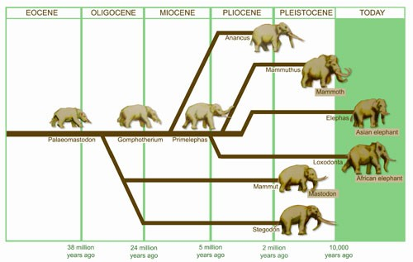

Slide 4
PostgreSQL: História
  Início do desenvolvimento do INGRESS em 1977
  Prova de conceito de banco de dados relacionalna Universidade de Berkley
  Criado a empresa Ingres em 1980
  INGRES foi comprada pela Computer Associates em 1994
  Continuado a pesquisa como PostgreSQL em 1986
  Maior desenvolvimento usando a concepção do INGRESS com um foco de orientação objeto e a linguagem de consulta Quel
  Base do código do INGRES não foi usado como base para o POSTGRES

Slide 5
PostgreSQL: História
  Comercializado como Illustra (Comprado pela Informix que depois foi comprada pela IBM)
  De POSTRGES para PostgreSQL: 1994-1996
  Suporte para SQL foi adicionado em 1994
  Lançado como Postgres95 em 1995
  Re-lançado como PostgreSQL em 1996
  Criado o PostgreSQL Global Development Team
  2008 os nomes aceitos oficialmente são Postgres ou PostgreSQL

Slide 6
PostgreSQL escala?
Melhor suporte: independente do fornecedor
Baixo custo de manutenção e tuning
Alta estabilidade
Extensibilidade: pode ser personalizados com funções, tipos ou através acesso ao código fonte. Extensões na pasta /contrib ou no Pgfoundry.
Flexibilidade: roda em várias plataformas (inclusive BSD)
Robusto: criado para suportar grande volume de dados e transações concorrentes.
Controle de transações utilizando MVCC ou Locks explícitos
Compatível com ANSI SQL
Funções em SQL, C, C⁺⁺, PLpg/SQL, PL/Perl, PL/Python, PL/TCL suportadas nativamente além de PL/Java, PL/PHP, PL/R, PL/Ruby, PL/Scheme, PL/Lua, PL/sh, PL/Mono.

Slide 7


Slide 8
Afinal, qual licença do PostgreSQL?
PostgreSQL tem licença BSD.
Pode alterar, modificar, copiar ou redistribuir sem custo de licença
Por exemplo: Pode alterar ou estender podendo fechar o código-fonte para redistribuir
Isso é Bom ou Ruim?

Slide 9
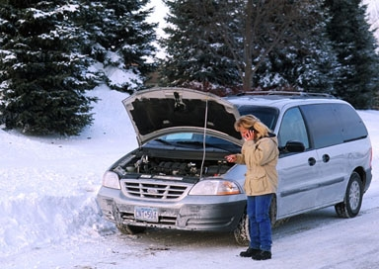

Slide 10
PostgreSQL não tem suporte...
PostgreSQL não tem um dono ou uma empresa patrocinadora.
Empresas Internacionais como IBM, SUN, EnterpriseDB, Greenplum, Command Prompt, Fujitsu, Unisys, BULL patrocinam financeiramente ou mantendo desenvolvedores
Empresas nacionais como Softa, Dextra, 4Linux, B2BR, OpenGEO tem serviço de suporte/treinamento em PostgreSQL

Slide 11
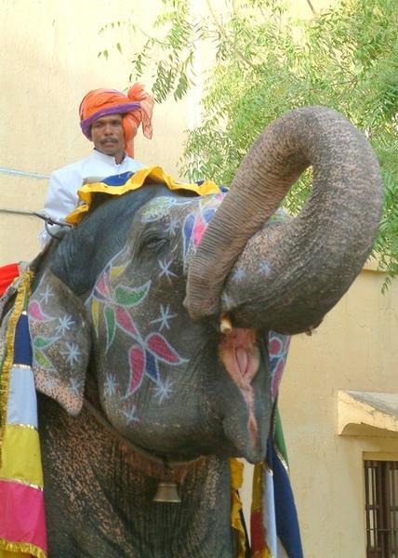

Slide 12
PostgreSQL: Quem usa, o que diz à respeito??
PostgreSQL tem baixo custo de manutenção e tuning
PostgreSQL tem alta estabilidade
PostgreSQL é muito extensível, podendo criar funções, tipos de dados e outras coisas modificando o código-fonte se necessário
Flexibilidade: roda em várias plataformas (inclusive BSD)
Robusto: criado para suportar grande volume de dados e transações concorrentes.

Slide 13
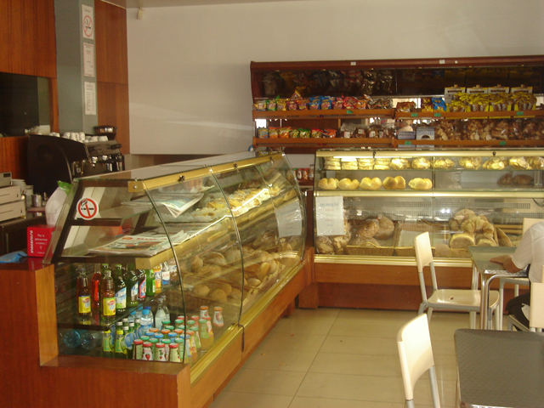

Slide 14
PostgreSQL: só o mercadinho da esquina que usa!
Departamento de Estado
dos EUA
APPLE
CISCO
Hitachi
Serpro
Caixa Econômica Federal
Metrô-SP
Embrapa
FAB
NASA
NTT (Telecom Japão)
Sony
Fujitsu
Hitachi
Skype
SUN
Yahoo

Slide 15
PostgreSQL: Plataformas suportadas
Sparc32
Sparc64
Alpha
ARM
MIPS
MIPSEL
MK68
PA-RISC
X86_32
X86_64
PowerPC
PowerPC 64
S/390
S/390X
Itanium

Slide 16
PostgreSQL: Sistemas Operacionais suportados
Linux
Windows
HP-UX
Solaris
MacOSX
FreeBSD
NetBSD
OpenBSD
Unixware
True64
Irix
AIX

Slide 17
PostgreSQL: Objetos SQL
Índices: btree, hash, rtree e gist, bitmap
Seqüências
Views (podem receber UPDATE, INSERT e UPDATE através de RULES)
Domínios
Esquemas (podem estar atrelados ou não aos usuários)
Tipos de dados
Funções
Funções de agregação
Funções de operadores
Funções de conversão de caracteres
Funções de conversão de tipo de dados
Funções de utilização de índices
Gatilhos(Trigger), Restrições (Constraint)
XML
Full Text Search

Slide 18
PostgreSQL: Autenticação
Tipos de autenticação:
local (usando socket UNIX)
host (TCP/IP com ou sem SSL)
hostssl (TCP/IP com SSL)
hostnossl (TCP/IP sem SSL)
Métodos de autenticação:
TRUST (aceita incondicionalmente)
REJECT (rejeita incondicionalmente)
md5
crypt
password (texto puro)
Kerberos v4 e v5
ident
PAM
LDAP

Slide 19
PostgreSQL: Localização
Suporte a localização:
Ordenação de strings
Idioma de mensagens
Formatação de quantias monetárias
Formatação de números
Formatação de data e hora
Suporte a conjunto de caracteres:
Suporte a ASCII, ISO, EUC, MULE, UTF8.
Conversão automática de codificação no servidor e cliente.

Slide 20
PostgreSQL: Transação
Possibilidade de usar modo auto-commited.
Uso de controle de multiversão (MMVC) permite acesso simuntâneo de leitura e escrita utilizando um snapshot separado.
Uso de isolamento Read Commited ou Serializable.
Possibilidade de utilizar Lock explícito do tipo Acces Share, Row Share, Row Exclusive, Share Update Exclusive, Share, Share Row Exclusive, Exclusive e Access Exclusive.
Facilita a manutenção do sistema pois quando um domínio é alterado, todos campos baseados nele são alterados. autenticamente
Transação pode utilizar SAVEPOINT para retornar
a trasação até pontos específicos.

Slide 21
PostgreSQL: Backup
DUMP
Realiza dump consistente com o banco de dados on-line sem bloquear usuários.
pg_dump gera dump em modo texto (em formato SQL), binário e compactado por GZIP.
Podem ser selecionados parte dos objetos na exportação ou importação como permissões, dados, esquemas, etc.
Um dump pode ser exportado ou compactado diretamente para outro banco utilizando pipe!
Objetos binários só podem ser exportados no modo binário.

Slide 22
PostgreSQL: Armazenamento
Uso de TableSpaces para tabelas e índices.
Cada TableSpace define um diretório vazio onde o PostgreSQL cria arquivos automaticamente. Estes diretórios são ligados por links simbólicos.
Área para catálogo do sistema e armazenamento temporário é definido na criação do Cluster e não pode ser modificado.
Mecanismo TOAST gerencia o armazenamento de tabelas com mais de 1GB e colunas de comprimento variável.
Colunas de tamanho variável podem ser comprimidas ou não e armazenadas em arquivo separado da tabela ou não.

Slide 23
PostgreSQL: Limites
Limites*:
Tamanho máximo do Banco de Dados: Ilimitado
Tamanho máximo de tabela: 32 TB
Tamanho máximo de linha: 1,6 TB
Tamanho máximo de campo: 1 GB
Número máximo de linhas por tabela: Ilimitado
Número máximo de colunas por tabela: 250 – 1600 (dependendo dos tipos de dados utilizados)
Número de índices por tabela: Ilimitado
* Estes valores podem variar devido a restrições do sistema operacional ou plataforma utilizada

Slide 24
PostgreSQL: Vacuum e autovacuum
Vacuum
Recupera espaço em disco utilizado pelo MMVC
Atualiza estatísticas utilizadas pelo planejador
Estatísticas podem ser diferenciadas para colunas específicas de tabelas
Previne reinicio no id de transações
Pode ser executado com o Banco de Dados on-line com ajustes no impacto de desempenho.
Pode ser automatizado
Autovacuum
Daemon/serviço que executa o vacuum de forma automatizada e sem grande impacto de performance (8.3)

Slide 25
PostgreSQL: Backup
Cópia do datafile
Só pode ser realizado com o banco off-line ou com snapshot (através do SO) de todos tablespaces e log (WAL) simultaneamente.
Cópia do datafile + cópia de log (WAL)
Permite a cópia dos datafiles com o banco de dados on-line sem o uso de snapshot.
Permite a recuperação uma data e hora específica ou até o a realização de determinada transação.
Permite o controle de históricos paralelos de recuperações até um ponto específico.
Necessita de espaço para arquivamento do WAL a partir da realização da última cópia dos datafiles.
Permite a criação de um Stand By em outro servidor.

Slide 26
PostgreSQL: Ferramentas de Gerenciamento
Software Livre/Código Aberto
PgAdmin3
Psql
Tora
Software Proprietário
PowerArchitect
OpenOffice
PhpPgAdmin
Case Studio
Erwin
PowerDesigner

Slide 27
Minha linguagem não tem driver para esse tal PostgreSQL...
C
C++
Java
.NET/Mono
Perl
Python
Ruby
PHP
R
Haskell
Octave
Erlang
TCL
Scheme(Lisp)
Lua
Pascal
Gambas
Smaltalk
Ocaml
Ada
Algol
Cobol
OBDC

Slide 28
Consigo escrever código dentro do PostgreSQL (Procedural Languages)?
Pode usar algumas das linguagens suportadas oficialmente chamadas de PL (Procedural Languages) como: PL/PgSQL, PL/Perl, PL/Python, PL/TCL além de SQL e C.
Pode usar algumas outras com:
PL/Java, PL/PHP, PL/R, PL/Ruby, PL/Scheme, PL/Lua, PL/sh e PL/Mono...

Slide 29
PostgreSQL escala (Cluster)?
PgBouncer
Pgpool-2
PL/Proxy
Slony
Londsite
PgCluster
Postgres-R
Warmup/Stand-by
Bucardo
Bizgres
GridSQL
Pargres

Slide 30
PostgreSQL consegue conectar em outros banco de dados?
DBI-Link: Permite conectar em qualquer banco de dados suportado pelo Perl/DBD como Oracle, MSSQL, DB2, MySQL. CSV, Excel, Firebird, etc...
DBLink: Possibilita conectar/manipular em outros servidores PostgreSQL.
PL/Proxy: Permite particionar horizontalmente ou replicar tabelas e registros em vários servidores PostgreSQL.

Slide 31
Como assim não tem certificação?
Hoje não existe certificação oficial
Empresas dão treinamento em PostgreSQL: No Brasil tem a Dextra, 4Linux, OpenGeo, F12...
Treinamentos com certificação: EnterpriseDB, SRA-JP.
http://www.postgresqlcertification.org/

Slide 32
Radiografia do PostgreSQL
Pgfoundry: 292 projetos e 8.637 usuários
Sourceforge: 763 projetos com PostgreSQL
Pessoas envolvidas com o projeto: +200
Lista Brasileira de dúvidas e suporte: +1000 inscritos
Grupo de usuários no mundo: 30
Encontro de desenvolvedores e usuários: Canadá, Japão, EUA, Itália e Brasil.

Slide 33
Referências
  http://www.postgresql.org.br/quem_est%C3%A1_usando
  http://www.postgresql.org/about
  http://www.pgfoundry.org
  http://www.postgresql.org/community/lists/

Slide 34
Contato e referência
  http://www.postgresql.org/docs/8.3/interactive/high-availability.html
  http://www.pgfoundry.org
  fernando.ike@b2br.com.br
  fernando.ike@gmail.com

